Slide 1
ИСТОРИЯ, первые правители Киевской Руси
РЮРИК
1
2
3
4
5
6
КНЯЗЬ ОЛЕГ
1
2
3
4
5
6
КНЯЗЬ ИГОРЬ
1
2
3
4
5
6
КНЯГИНЯ ОЛЬГА
1
2
3
4
5
6
ЗНАТОКИ
ИМПЕРАТРИЦЫ
ИСТОРИКИ
ПРОСТО ЛУЧШИЕ
1
2
3
4
5
6
7
8
9
10
11
12
13
14
15
16
17
18
19
20
21
22
23
24
25
1
2
3
4
5
6
7
8
9
10
11
12
13
14
15
16
17
18
19
20
21
22
23
24
25
1
2
3
4
5
6
7
8
9
10
11
12
13
14
15
16
17
18
19
20
21
22
23
24
25
1
2
3
4
5
6
7
8
9
10
11
12
13
14
15
16
17
18
19
20
21
22
23
24
25

Slide 2

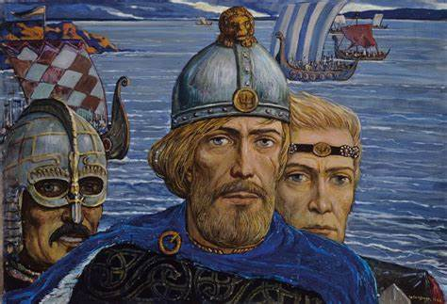
Год начала правления РЮРИКА?
ОТВЕТ
862

Slide 3
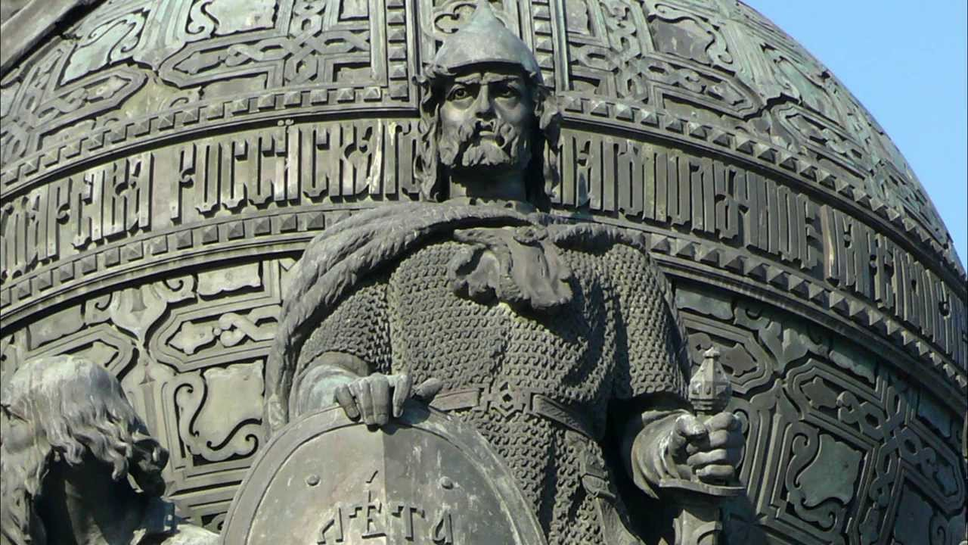

Годы правления Рюрика?
ОТВЕТ
862-879

Slide 4
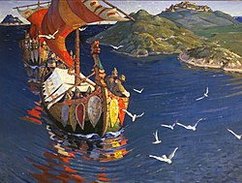
Престол какого города занял Рюрик?
ОТВЕТ
Старая Ладога

Slide 5
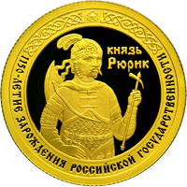
Как звали летописца, в трудах которого упомянут Рюрик?
ОТВЕТ
НЕСТОР

Slide 6
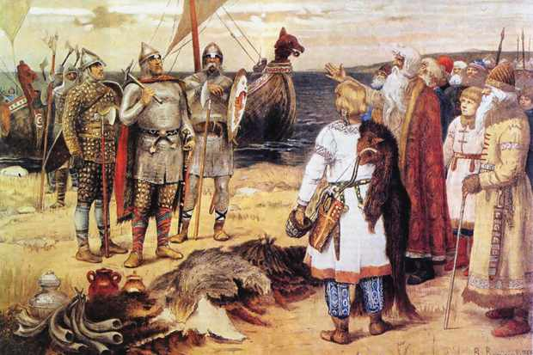
Как звали братьев Рюрика, которые правили вместе с ним?
ОТВЕТ
СИНИУС и ТРОВОР

Slide 7
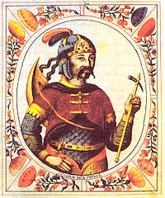
Как назывался самый известный торговый путь славян во время правления Рюрика?
ОТВЕТ
«ИЗ ВАРЯГ В ГРЕКИ»

Slide 8
Год начала правления князя Олега?
ОТВЕТ
879

Slide 9
Годы правления князя Олега?
ОТВЕТ
879-912

Slide 10
В каком году князь Олега захватил Киев, умертвив его правителей Аскольда и Дира?
ОТВЕТ
882

Slide 11
Назовите прозвище князя Олега?
ОТВЕТ
«ВЕЩИЙ»

Slide 12
Какой город стал «Матерью городов Русских», по словам князя Олега?
ОТВЕТ
КИЕВ

Slide 13
Против какого государства князь Олег организовал походы в 907 и 911 гг.?
ОТВЕТ
Византийская империя

Slide 14
В каком году князь Игорь вступил на престол?
ОТВЕТ
912

Slide 15
Против какого государства князь Игорь организует походы в 941 и 944гг.?
ОТВЕТ
Византийская империя

Slide 16
Как называлась специальная зажигательная смесь, которую применяли византийцы в морских сражениях?
ОТВЕТ
«Греческий огонь»

Slide 17
Против какого кочевого племени князю Игорю пришлось проводить серию военных походов?
ОТВЕТ
Печенеги

Slide 18
Какое племя подняло восстание и умертвило князя Игоря?
ОТВЕТ
Древляне

Slide 19
Назовите период правления на киевском престоле князя Игоря?
ОТВЕТ
912-945

Slide 20
В каком году на престол вступила княгиня Ольга?
ОТВЕТ
945

Slide 21
Назовите период правления на киевском престоле княгини Ольги?
ОТВЕТ
945-969

Slide 22
С каким мятежным племенем Киевской Руси боролась княгиня Ольга?
ОТВЕТ
Древляне

Slide 23
Какую веру приняла княгиня Ольга?
ОТВЕТ
Христианство

Slide 24
В каком году княгиня Ольга приняла христианство?
ОТВЕТ
955

Slide 25
Кто сменил княгиню Ольгу на киевском престоле?
ОТВЕТ
Князь Святослав, ее сын

